Slide 1
Chapter2. 3상 전압형 인버터 구현
아주대학교
전력 전자 연구실

Slide 2
목차
2.1 전압형 인버터
2.1.1 3상 2-레벨 인버터
2.1.2 3상 3-레벨 인버터
2.2 인버터의 스위칭 변조방식
2.2.1 정현파 PWM 방식(SPWM)
2.2.2 공간 벡터 변조 방식(SVPWM)
2.2.3 옵셋 전압을 이용한 전압 변조 방식
2.2.4 불연속 전압 변조 방식

Slide 3
2.1 전압형 인버터
개요
정의
직류 정전압원의 전원을 스위칭 동작을 통해 교류 형태로 변환하여 출력하는 장치
출력 전압
스위칭 파형과 같으며 출력 전류가 교류의 형태를 지님
특징
직류 전원의 평활한 파형을 위해 큰 용량의 커패시터를 사용
회로 단락시 과전류로 인해 스위치 파괴 우려가 있음
전동기 제어 시, 입력 역률이 높고 토크 리플이 작음
종류
구형파 인버터
출력 전압의 크기는 최대로 고정, 출력 주파수만 제어
PWM 인버터
출력 전압의 크기 및 주파수를 동시에 제어

Slide 4
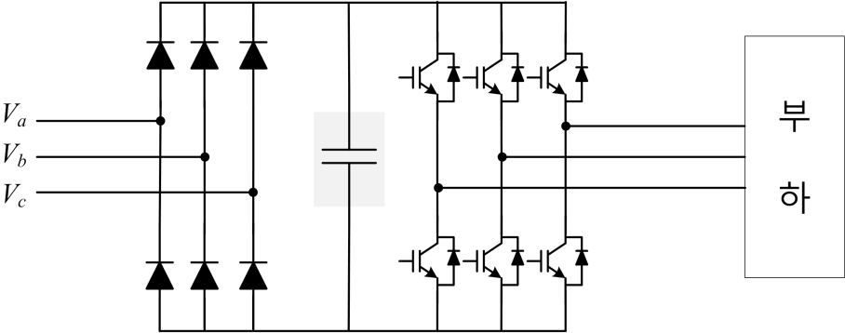
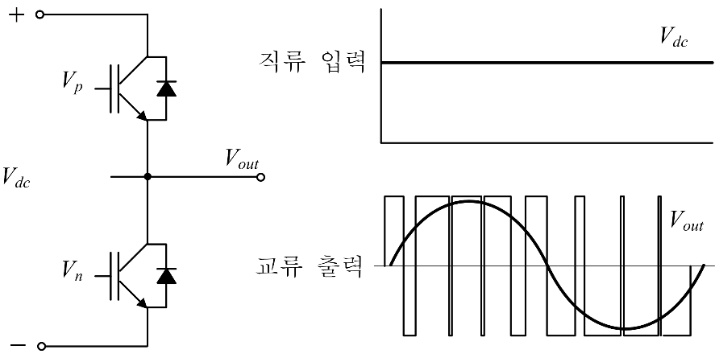
2.1 전압형 인버터
개요
구조
스위치 소자 두개로 한 쌍을 구성 (Arm, Leg, Pole 이라 칭함)
스위칭 상태에 따라 입, 출력을 결정
단락 사고 방지를 위해 스위치 소자들은 상보적으로 동작
< 전압형 인버터 >
< 전압형 인버터의 일반적인 구조 >

Slide 5
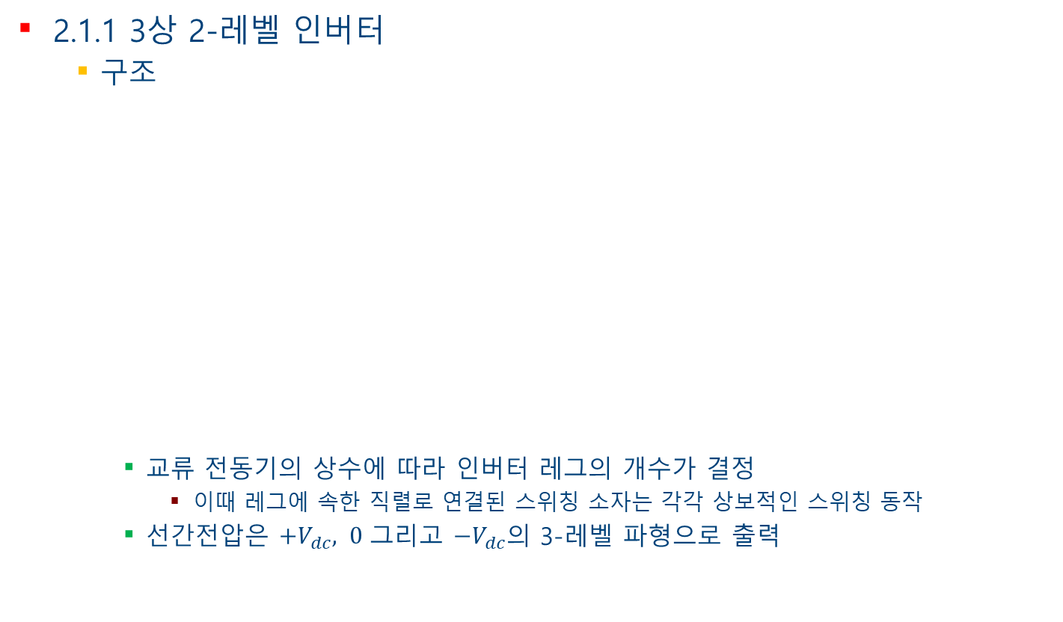
2.1 전압형 인버터
2.1.1 3상 2-레벨 인버터
구조
교류 전동기의 상수에 따라 인버터 레그의 개수가 결정
이때 레그에 속한 직렬로 연결된 스위칭 소자는 각각 상보적인 스위칭 동작
선간전압은 $+V_{dc}, 0$그리고 $−V_{dc}$의 3-레벨 파형으로 출력
< 3상 2-레벨 인버터 >

Slide 6
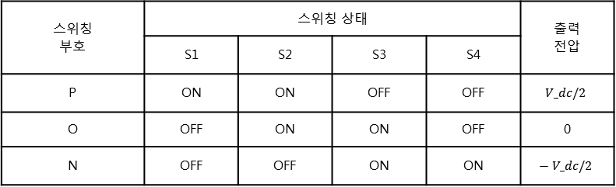
2.1 전압형 인버터
2.1.2 3상 3-레벨 인버터
개발 배경
인버터는 파형을 전달함에 있어 고조파 성분을 포함
기본파 성분과 고조파 성분이 부하에 전달
실제 사용 전력은 기본파이며 고조파 성분은 이를 방해하는 역할
고조파 저감을 위한 해결 방법
스위칭 주파수를 증가
스위칭 주파수를 증가시키는데 한계가 존재
3레벨 방식
2레벨 방식보다 고조파 성분이 적음
장치의 차단 전압이 DC-link 전압의 절반이 됨
구조
스위칭 부호 | 스위칭 상태 |  |  |  | 출력 전압
 | S1 | S2 | S3 | S4
P | ON | ON | OFF | OFF | $$V_dc/2$$
O | OFF | ON | ON | OFF | 0
N | OFF | OFF | ON | ON | $$− V_dc/2$$
< 3-레벨 회로도 >
< 스위칭 상태에 따른 인버터의 공간 전압 벡터 >

Slide 7
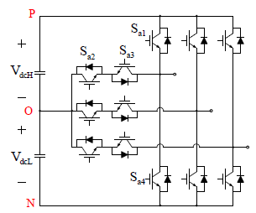
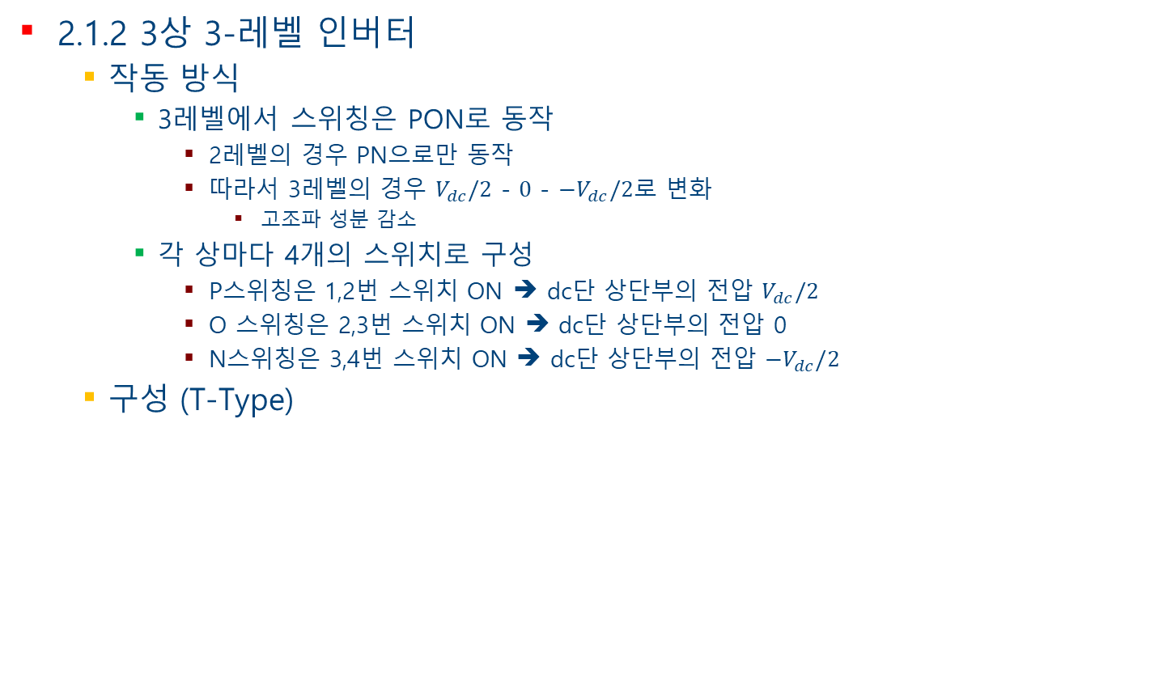
2.1 전압형 인버터
2.1.2 3상 3-레벨 인버터
작동 방식
3레벨에서 스위칭은 PON로 동작
2레벨의 경우 PN으로만 동작
따라서 3레벨의 경우 $V_{dc}/2$ - $0$ - $−V_{dc}/2$로 변화
고조파 성분 감소
각 상마다 4개의 스위치로 구성
P스위칭은 1,2번 스위치 ON ➔ dc단 상단부의 전압 $V_{dc}/2$
O 스위칭은 2,3번 스위치 ON ➔ dc단 상단부의 전압 0
N스위칭은 3,4번 스위치 ON ➔ dc단 상단부의 전압 $−V_{dc}/2$
구성 (T-Type)
< T-type 3-레벨 인버터 >

Slide 8
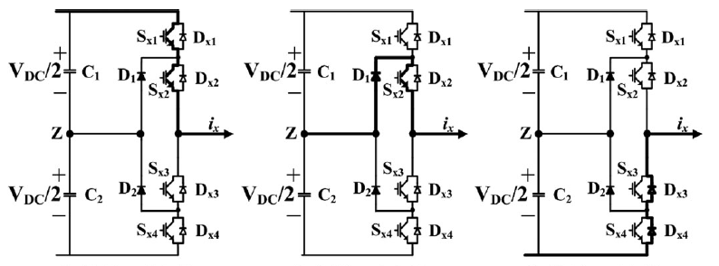
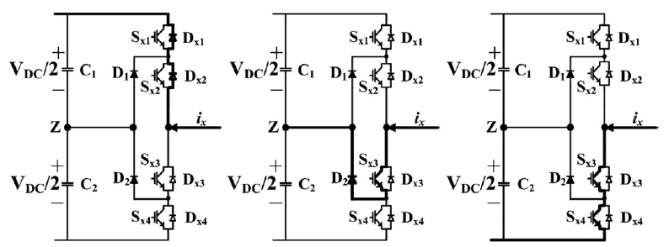
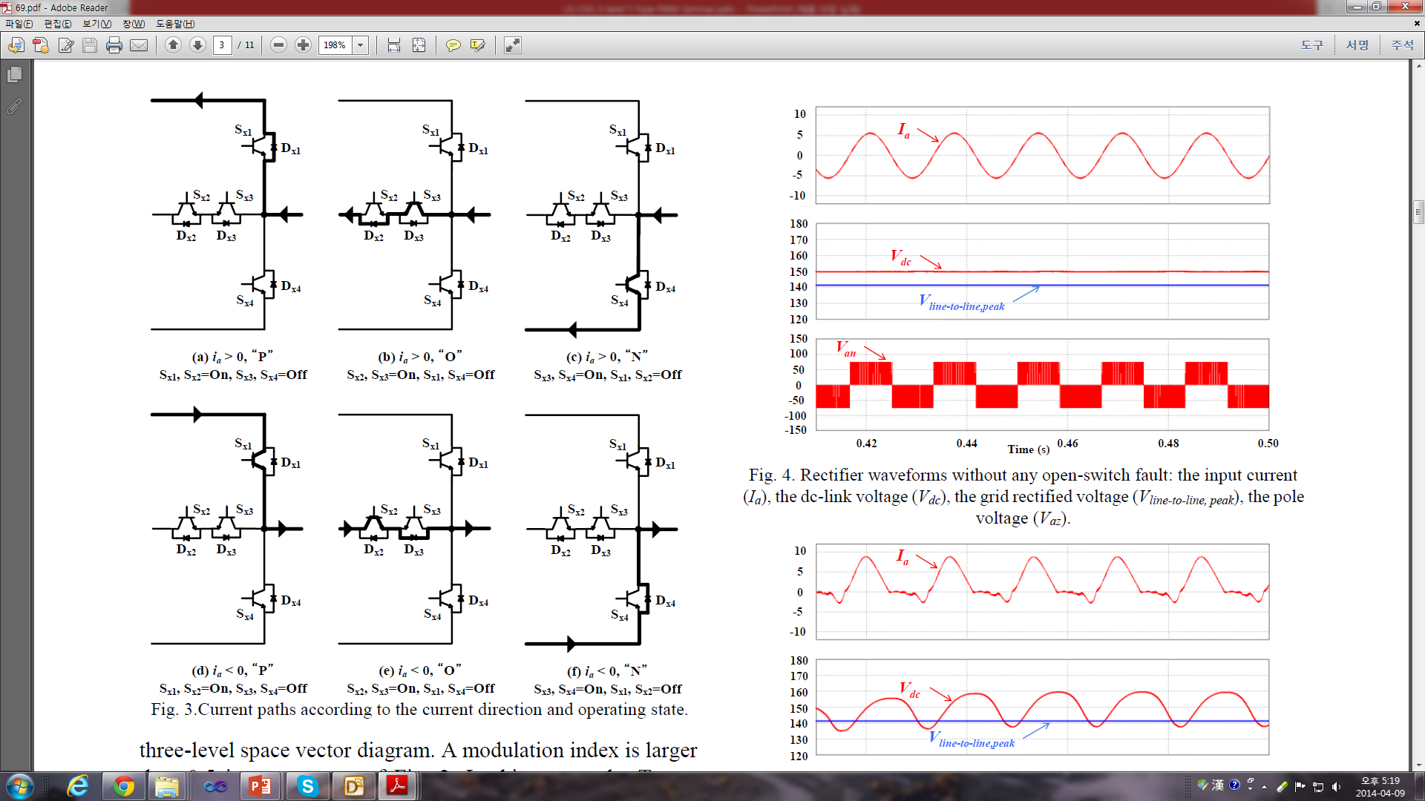
2.1 전압형 인버터
2.1.2 3상 3-레벨 인버터
NPC 타입 스위칭 상태에 따른 전류 흐름도
T-타입 스위칭 상태에 따른 전류 흐름도
< P >
< O >
< N >
< P >
< O >
< N >
< 전류가 양의 방향일 때 >
< 전류가 음의 방향일 때 >
< P >
< O >
< N >
< P >
< O >
< N >
< 전류가 양의 방향일 때 >
< 전류가 음의 방향일 때 >

Slide 9
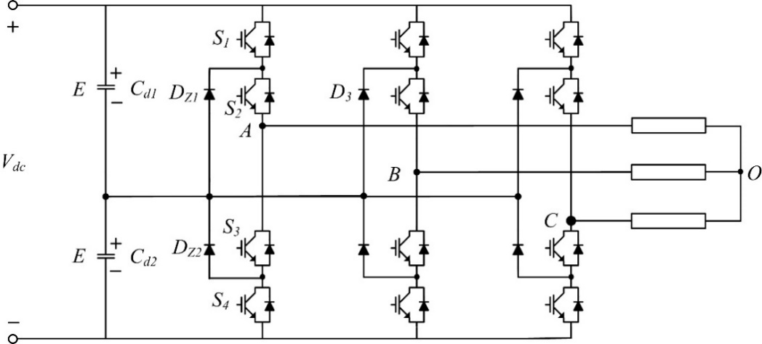
2.1 전압형 인버터
2.1.2 3상 3-레벨 인버터
구성 (NPC Type)
다른 멀티레벨 인버터에 비해 스위칭 소자의 개수가 적음
비교적 구조가 간단
2레벨 인버터와 비교하여 출력 전류의 THD가 현저하게 작음
2레벨에 비하여 스위칭 소자의 개수가 많고 변조 방식이 복잡하다는 단점을 지님
< NPC 3-레벨 인버터 >

Slide 10
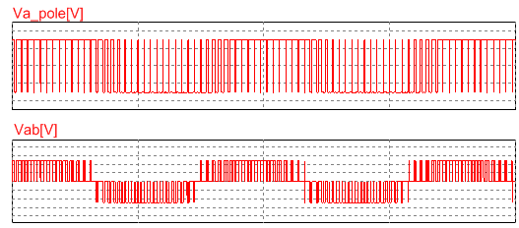
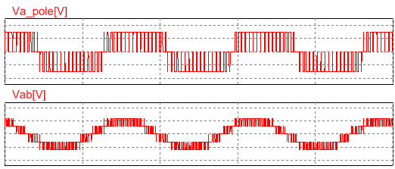
2.1 전압형 인버터
2.1.2 3상 3-레벨 인버터
2-레벨 인버터와 3-레벨 인버터의 비교
출력 전압이 3-레벨 파형이므로 2-레벨일 때 보다 출력 필터 용량이 약 40% 감소
< 2-Level 인버터 극전압과 출력 선간전압 >
< 3-Level 인버터 극전압과 출력 선간전압 >

Slide 11
2.1 전압형 인버터
2.1.2 3상 3-레벨 인버터
3-레벨 토폴로지의 비교
종류 | NPC | T타입
장점 | 독립된 DC전원 불필요 캐패시터의 전압 불균형이 작음 | 독립된 DC전원 불필요 캐패시터의 전압 불균형이 작음 NPC와 동일한 스위칭 방법 적용가능 클램핑 다이오드 불필요
단점 | 클램핑 다이오드 필요 DC Link 전압균형 제어 필요 스위칭 소자에 불균등한 전류 stress 발생 스너버 회로 필요 | 스위치 내압 감소효과 없음 (2레벨 인버터와 동일) DC Link 전압균형 제어 필요 스위칭 소자에 불균등한 전류 stress 발생 스너버 회로 필요

Slide 12
2.1 전압형 인버터
2.1.2 3상 3-레벨 인버터
3-레벨 T-type 인버터
클램프 다이오드를 제거한 변형 3레벨 컨버터 토폴로지
12개의 IGBT로 구성
NPC-type과 비교하여 스위칭 주파수 4~30kHz에서 고효율
한 상 기준 독립적인 전원을 가지는 3개의 게이트-드라이브 요구
S_{x1}과 S_{x4}의 IGBT, 다이오드의 전압정격은 2-Level 인버터에서와 동일
동일전원사용
GD1
GD3
GD2
GD4
< T타입 인버터 토폴로지 >

Slide 13
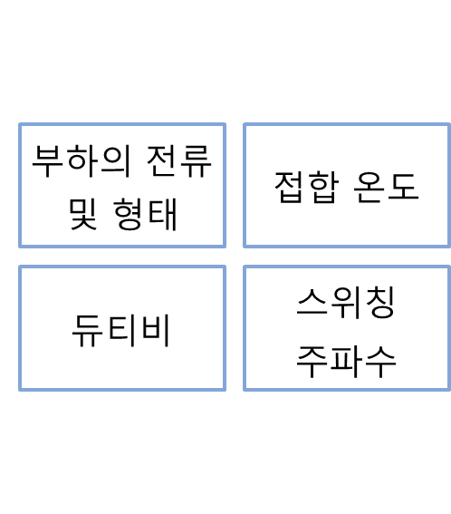
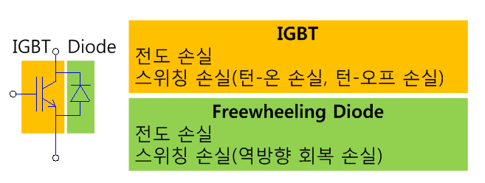
2.1 전압형 인버터
2.1.2 3상 3-레벨 인버터
효율 비교
스위칭 소자의 구성
스위칭 소자는 능동 소자인 IGBT와 다이오드로 구성
스위칭 소자의 손실 종류
도통(전도) 손실: 전류가 도통하는 구간에서 스위칭 소자의 도통전압에 의해 발생
ON/OFF(스위칭) 손실 : 스위칭 소자가 턴-온 또는 턴-오프 시 발생
12
< 스위치로 사용되는 전력모듈의 전력손실 >

Slide 14
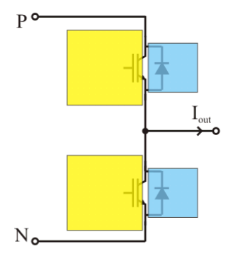
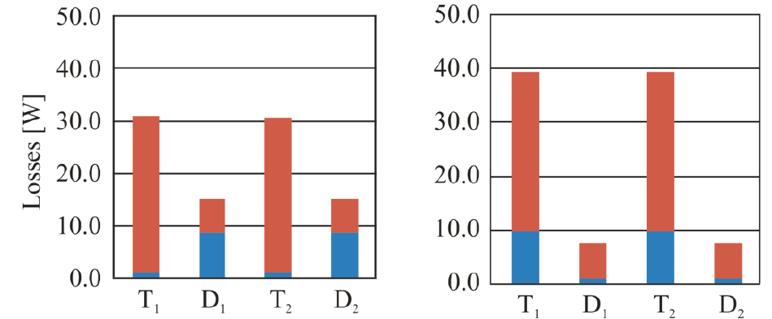
2.1 전압형 인버터
2.1.2 3상 3-레벨 인버터
효율 비교
2레벨 컨버터 손실 분석(1/2)
정류기 동작
스위치 및 다이오드로 인한 손실이 비교적 균등하게 발생
모든 소자에서 손실 발생
실험 파라미터
P = 10kW, V_{dc} = 700V, fs = 4kHz, 역률 = 1
< 2-Level 정류기 동작시 손실분포 >
< 2-Level 정류기 동작시 손실: ON/OFF손실, 도통손실 >

Slide 15
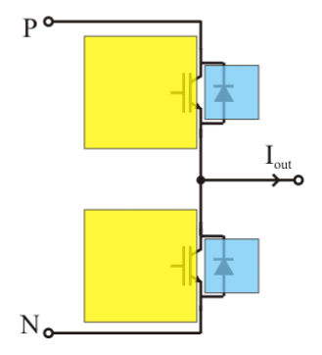
2.1 전압형 인버터
2.1.2 3상 3-레벨 인버터
효율 비교
2레벨 컨버터 손실 분석(2/2)
인버터 동작
스위치로 인한 손실이 다이오드로 인한 손실보다 크게 발생
실험 파라미터
P = 10kW, V_{dc} = 700V, fs = 4kHz, 역률 = 1
< 2-Level 인버터 동작시 손실분포 >
< 2-Level 인버터 동작시 손실: ON/OFF손실, 도통손실 >

Slide 16
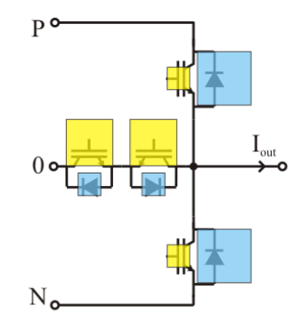
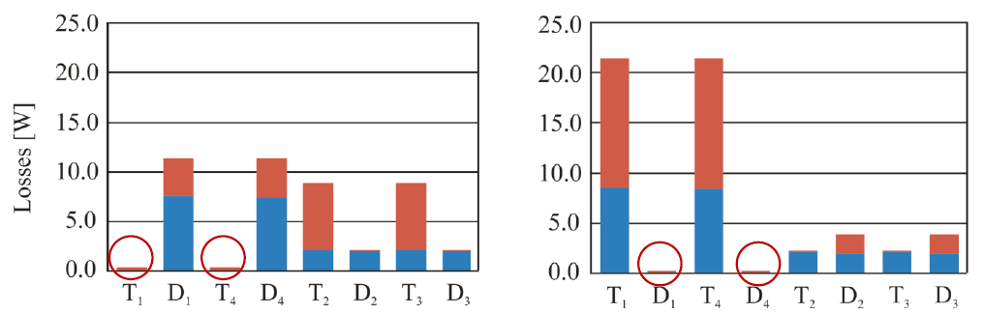
2.1 전압형 인버터
2.1.2 3상 3-레벨 인버터
효율 비교
T타입 컨버터 손실 분석(1/2)
정류기 동작
다이오드로 인한 손실이 스위치로 인한 손실보다 크게 발생
역률이 1일 시, S_{x1}(T₁)과 S_{x4}(T₄)로 흐르는 전류는 거의 없어 손실이 거의 발생되지 않음
실험 파라미터
P = 10kW, V_{dc} = 700V, fs = 4kHz, 역률 = 1
< T타입 정류기 동작시 손실분포 >
< T타입 정류기 동작시 손실: ON/OFF손실, 도통손실 >

Slide 17
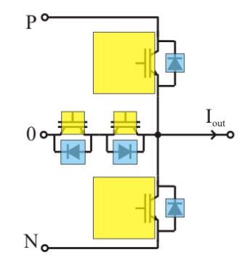
2.1 전압형 인버터
2.1.2 3상 3-레벨 인버터
효율 비교
T타입 컨버터 손실 분석(2/2)
인버터 동작
스위치로 인한 손실이 다이오드로 인한 손실보다 크게 발생
역률이 1일 시, D_{x1}(D₁)과 D_{x4}(D₄)로 흐르는 전류는 거의 없어 손실이 거의 발생되지 않음
실험 파라미터
P = 10kW, V_{dc} = 700V, fs = 4kHz
< T타입 인버터 동작시 손실분포 >
< T타입 인버터 동작시 손실: ON/OFF손실, 도통손실 >

Slide 18
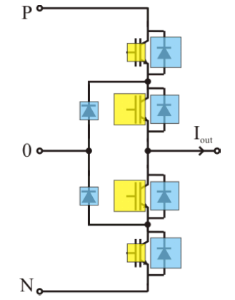
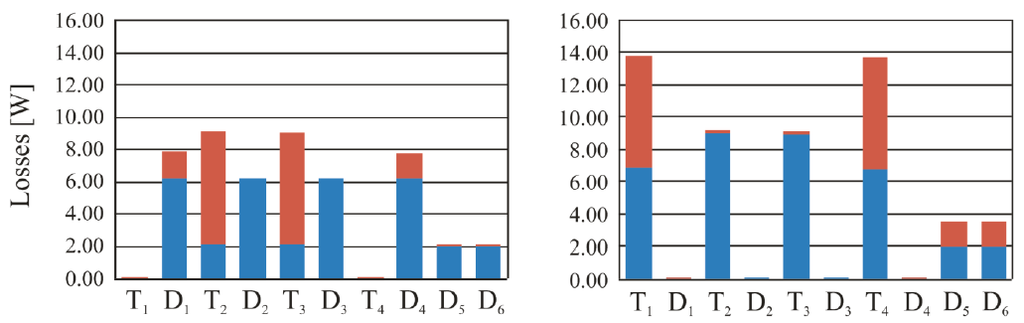
2.1 전압형 인버터
2.1.2 3상 3-레벨 인버터
효율 비교
NPC 컨버터 손실 분석(1/2)
정류기 동작
다이오드로 인한 손실이 스위치로 인한 손실보다 크게 발생 (S_{x1}(T₁)과 S_{x4}(T₄)손실 없음)
손실 부분에 클램프 다이오드(D₅, D₆)로 인한 손실 추가
실험 파라미터
P = 10kW, V_{dc} = 700V, fs = 4kHz
< NPC 정류기 동작시 손실분포 >
< NPC 정류기 동작시 손실: ON/OFF손실, 도통손실 >

Slide 19
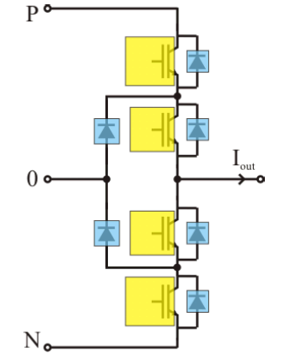
2.1 전압형 인버터
2.1.2 3상 3-레벨 인버터
효율 비교
NPC 컨버터 손실 분석(2/2)
인버터 동작
스위치로 인한 손실이 다이오드로 인한 손실보다 크게 발생(D_{x1}(D₁)과 D_{x4}(D₄)손실 없음)
손실 부분에 클램프 다이오드(D₅, D₆)로 인한 손실 추가
실험 파라미터
P = 10kW, V_{dc} = 700V, fs = 4kHz
< NPC 인버터 동작시 손실분포 >
< NPC 인버터 동작시 손실: ON/OFF손실, 도통손실 >

Slide 20
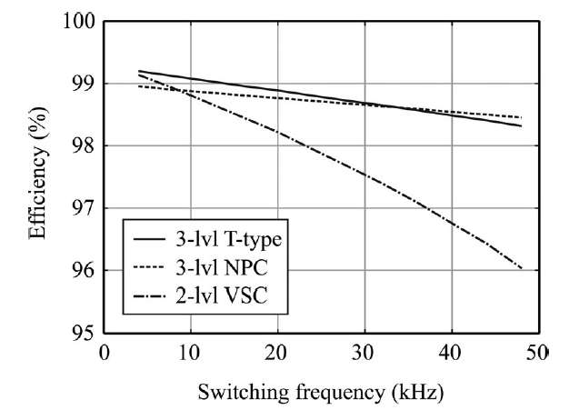
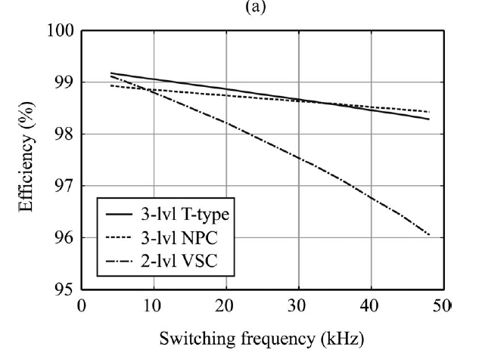
2.1 전압형 인버터
2.1.2 3상 3-레벨 인버터
효율 비교
효율 분석 결과정리
낮은 스위칭 주파수에서는 2레벨, T타입, NPC토폴로지가 근소한 효율차이를 가짐
4~30kHz 대역에서 T타입 컨버터의 효율이 가장 우수
고전압 응용분야에서는 NPC 컨버터가 유리
< 컨버터 동작시 >
< 인버터 동작시 >

Slide 21
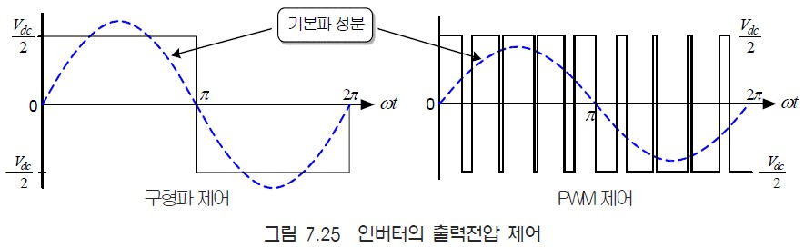
2.2 인버터의 스위칭 변조방식
변조 방식
종류
구형파 제어
출력 전압의 크기는 제어하지 않고 그 주파수만을 제어
PWM 제어
출력 주파수뿐만 아니라 출력 전압의 크기도 조절하여 제어
주어진 지령 전압과 동일한 크기 및 주파수를 갖는 기본파 전압을 발생하도록 각 상 스위치를 온/오프 구동 하여 펄스를 생성하는 것
< 인버터의 출력전압 제어 >

Slide 22
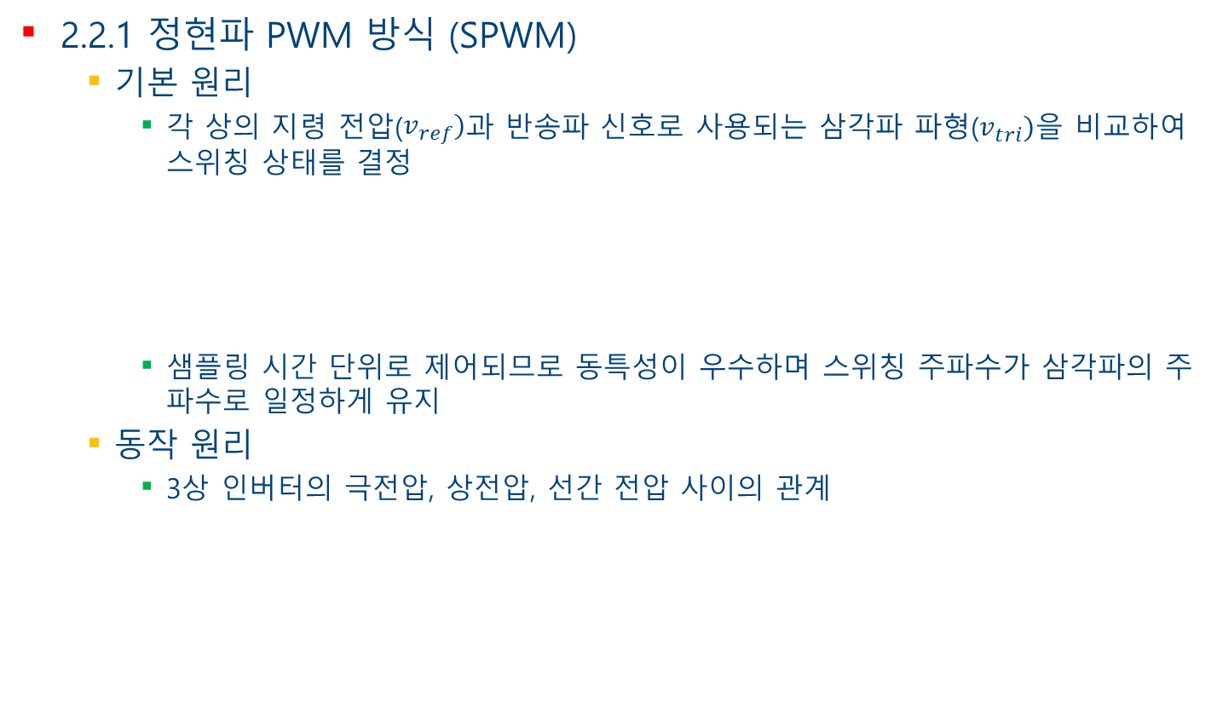
2.2 인버터의 스위칭 변조방식
2.2.1 정현파 PWM 방식 (SPWM)
기본 원리
각 상의 지령 전압($v_{ref})$과 반송파 신호로 사용되는 삼각파 파형($v_{tri})$을 비교하여 스위칭 상태를 결정
샘플링 시간 단위로 제어되므로 동특성이 우수하며 스위칭 주파수가 삼각파의 주파수로 일정하게 유지
동작 원리
3상 인버터의 극전압, 상전압, 선간 전압 사이의 관계

Slide 23
2.2 인버터의 스위칭 변조방식
2.2.1 정현파 PWM 방식 (SPWM)
동작 원리
3상 인버터의 극전압, 상전압, 옵셋 전압 사이의 관계
부하측에서 바라본 전압 입력만이 실제적인 의미를 가지며 선간 전압은 옵셋 전압의 값과 상관이 없음
주어진 상전압 지령 값으로부터 적절한 옵셋 전압을 결정하여 극전압 지령값을 결정한 후 이를 전압 변조의 한 주기 내에 평균적 개념으로 구현
이때 극전압은 최대 $V_{dc}/$2, 최소 $−V_{dc}/2$의 값을 가짐

Slide 24
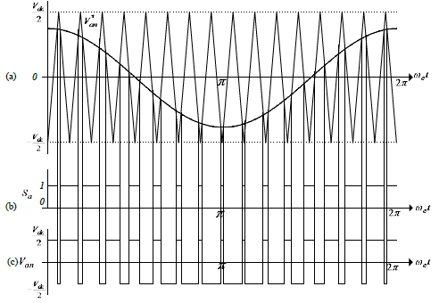
2.2 인버터의 스위칭 변조방식
2.2.1 정현파 PWM 방식 (SPWM)
동작 원리
< 정현파 PWM 변조 방식 >

Slide 25
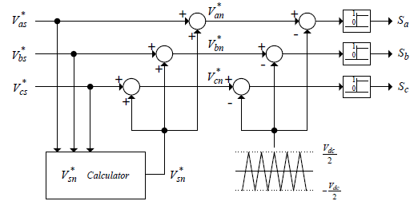
2.2 인버터의 스위칭 변조방식
2.2.1 정현파 PWM 방식 (SPWM)
구현
가장 고정적인 방법은 $V_{sn}$을 0으로 설정하여 극전압 지령값을 상전압 지령값과 동일하게 설정하는 방식 ➔ 정현파 전압 변조 방식(SPWM)
옵셋 전압을 설정하는 과정이 필요 없어 비교적으로 구현이 간단
아날로그 회로로 구현하기 용이
인버터가 출력 가능한 상전압의 최대치는 $V_{dc}/2$로 한정 (전압 변조 지수의 최대값이 1)
출력 전압은 전압 변조 지수가 1이 될때까지는 선형적으로 제어가 되지만 그 이상은 비 선형적으로 출력이 됨
< 정현파 PWM 방식의 구현 >

Slide 26
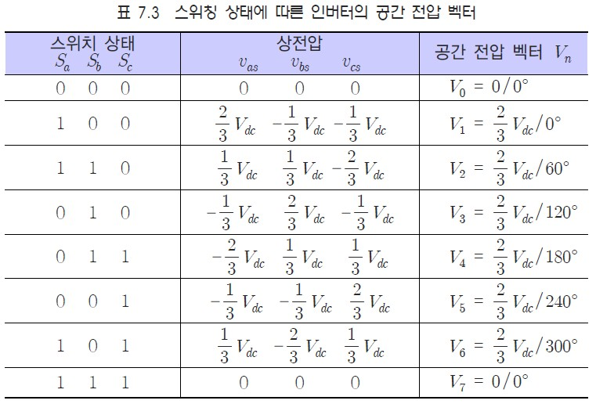
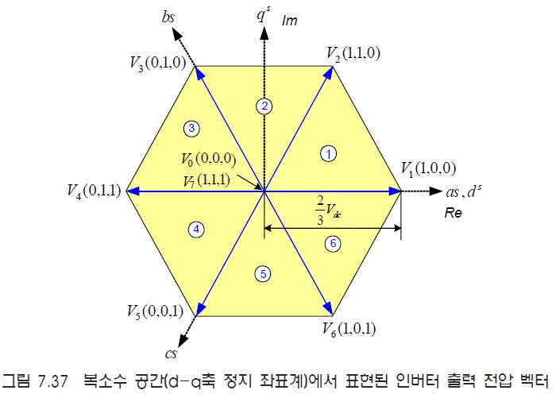
2.2 인버터의 스위칭 변조방식
2.2.2 공간 벡터 변조 방식 (Space Vector PWM, SVPWM)
개요
3상 지령 전압을 복소수 공간에서 하나의 공간 벡터로 표현
주어진 직류 전압 하에서 가장 큰 교류 전압을 얻을 수 있음
방법
3상 출력 상전압의 공간 전압 벡터로의 표현
< 스위칭 상태에 따른 인버터의 공간 전압 벡터 >
< 복소수 공간(d-q축 정지 좌표계)에서 표현된 인버터 출력 전압 벡터 >

Slide 27
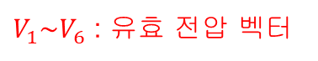
2.2 인버터의 스위칭 변조방식
2.2.2 공간 벡터 변조 방식 (Space Vector PWM, SVPWM)
개요
3상 지령 전압을 복소수 공간에서 하나의 공간 벡터로 표현
주어진 직류 전압 하에서 가장 큰 교류 전압을 얻을 수 있음
방법
3상 출력 상전압의 공간 전압 벡터로의 표현
$V_{1}\sim V_{6}$ : 유효 전압 벡터
< 스위칭 상태에 따른 인버터의 공간 전압 벡터 >
< 복소수 공간(d-q축 정지 좌표계)에서 표현된 인버터 출력 전압 벡터 >

Slide 28
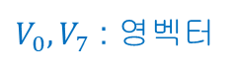
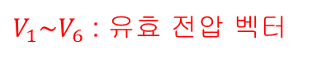
2.2 인버터의 스위칭 변조방식
2.2.2 공간 벡터 변조 방식 (Space Vector PWM, SVPWM)
개요
3상 지령 전압을 복소수 공간에서 하나의 공간 벡터로 표현
주어진 직류 전압 하에서 가장 큰 교류 전압을 얻을 수 있음
방법
3상 출력 상전압의 공간 전압 벡터로의 표현
$V_{0},V_{7}$ : 영벡터
$V_{1}\sim V_{6}$ : 유효 전압 벡터
< 스위칭 상태에 따른 인버터의 공간 전압 벡터 >
< 복소수 공간(d-q축 정지 좌표계)에서 표현된 인버터 출력 전압 벡터 >

Slide 29
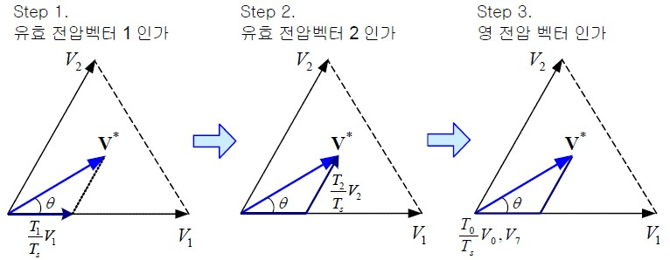
2.2 인버터의 스위칭 변조방식
2.2.2 공간 벡터 변조 방식 (Space Vector PWM, SVPWM)
기본 원리
일정한 제어 주기 𝑇_{s} 동안 8개의 출력 전압 벡터들을 합성하여 지령 전압 벡터 𝑉*와 평균적으로 동일한 전압을 생성
전압 변조 제어 주기 𝑇_{𝑠} = ½ X 스위칭 주기
< 전압 변조 과정 >

Slide 30
2.2 인버터의 스위칭 변조방식
2.2.2 공간 벡터 변조 방식 (Space Vector PWM, SVPWM)
기본 원리
전압 벡터의 인가 시간 𝑇₁, 𝑇₂, 𝑇₀
제어 주기 동안 지령 전압 벡터가 일정하다고 가정하면
Sector 1의 경우, (0≤𝜃≤60°)
이로부터 전압 벡터의 인가 시간을 계산

Slide 31
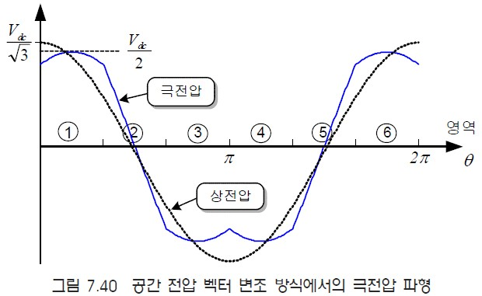
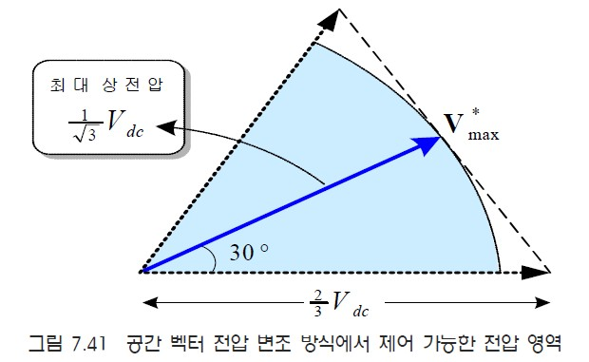
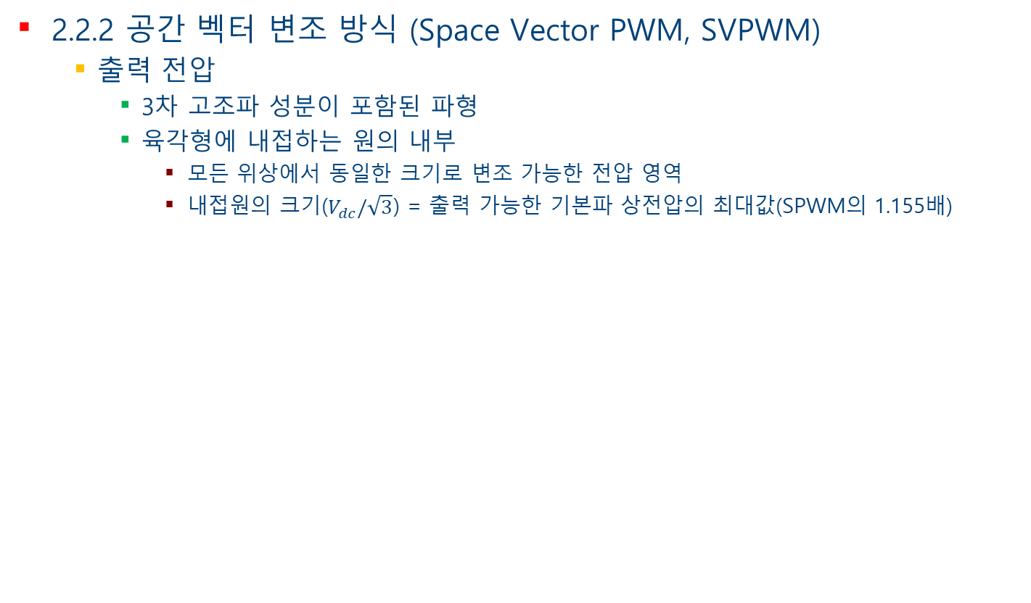
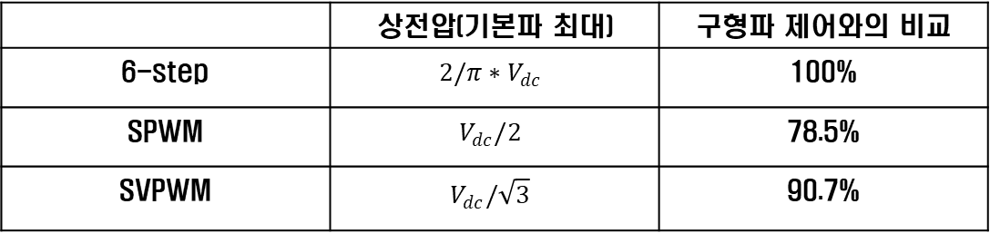
2.2 인버터의 스위칭 변조방식
2.2.2 공간 벡터 변조 방식 (Space Vector PWM, SVPWM)
출력 전압
3차 고조파 성분이 포함된 파형
육각형에 내접하는 원의 내부
모든 위상에서 동일한 크기로 변조 가능한 전압 영역
내접원의 크기($V_{dc}/\sqrt{3}$) = 출력 가능한 기본파 상전압의 최대값(SPWM의 1.155배)
< 공간 전압 벡터 변조 방식에서의 극전압 파형 >
< 공간 전압 벡터 변조 방식에서 제어 가능한 전압 영역 >
 | 상전압(기본파 최대) | 구형파 제어와의 비교
6-step | $$2/π{∗V}_{dc}$$ | 100%
SPWM | $$V_{dc}/2$$ | 78.5%
SVPWM | $$V_{dc}/\sqrt{3}$$ | 90.7%

Slide 32
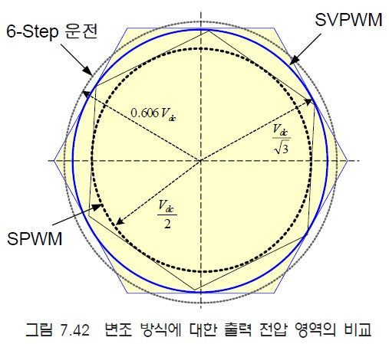
2.2 인버터의 스위칭 변조방식
2.2.2 공간 벡터 변조 방식 (Space Vector PWM, SVPWM)
출력 전압
출력 가능한 전압 영역의 비교
< 변조 방식에 대한 출력 전압 영역의 비교 >

Slide 33
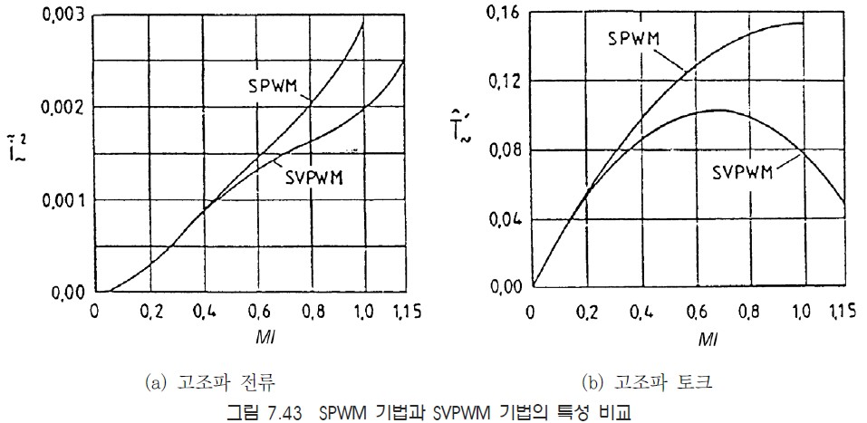
2.2 인버터의 스위칭 변조방식
2.2.2 공간 벡터 변조 방식 (Space Vector PWM, SVPWM)
SPWM 기법과의 비교
단점
복잡한 삼각 함수의 계산 필요
복잡한 연산에 의한 많은 시간의 요구
삼각 함수 계산용 테이블 저장을 위한 큰 용량의 메모리 필요
※ 옵셋 전압을 이용한 전압 변조 방식으로 간단히 구현 가능
< SPWM 기법과 SVPWM 기법의 특성 비교 >

Slide 34
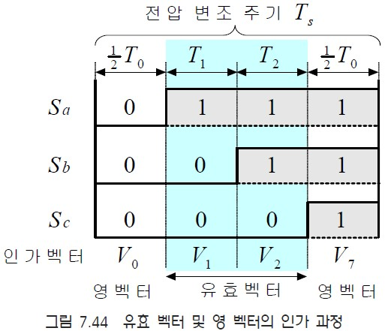
2.2 인버터의 스위칭 변조방식
2.2.2 공간 벡터 변조 방식 (Space Vector PWM, SVPWM)
전압 벡터들의 인가 순서
영 전압 벡터를 𝑇₀/2 시간씩 유효 전압 벡터의 전, 후에 배치
대칭 공간 벡터 전압 변조 방식
< 유효 벡터 및 영 벡터의 인가 과정 >

Slide 35
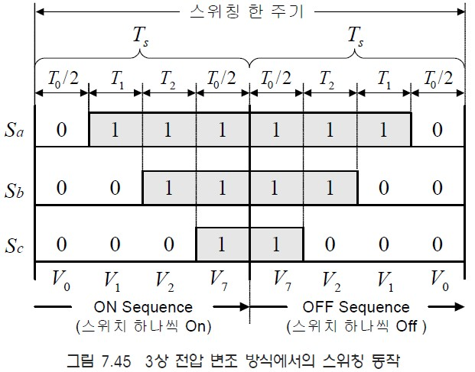
2.2 인버터의 스위칭 변조방식
2.2.2 공간 벡터 변조 방식 (Space Vector PWM, SVPWM)
전압 벡터들의 인가 순서
영 전압 벡터 𝑉₀, 𝑉₇을 교대로 사용 → 스위칭 주파수 감소
두 변조 주기 동안, ‘스위치를 켜는 과정’ → ‘스위치를 끄는 과정’ 으로 인가
두 변조 주기 T_{s} = 소자의 스위칭 한 주기
전압 변조 주기 T_{s} = 전류 제어 주기
연속 전압 변조 방식 (Continuous Voltage Modulation)
< 3상 전압 변조 방식에서의 스위칭 동작 >

Slide 36
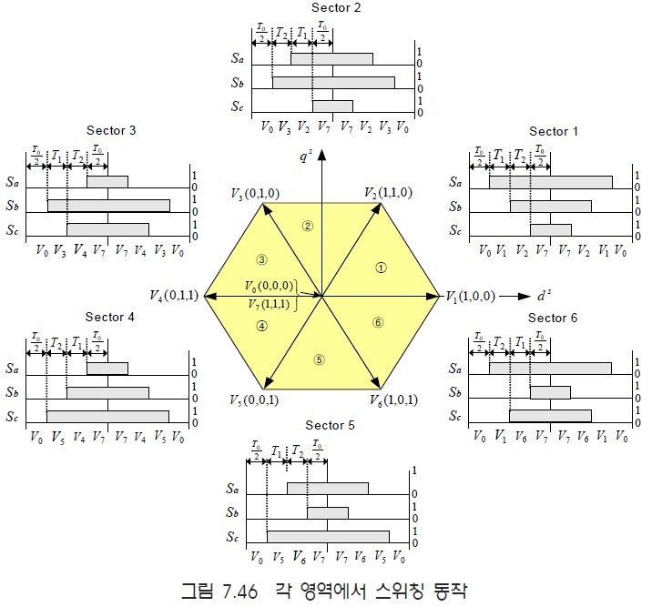
2.2 인버터의 스위칭 변조방식
2.2.2 공간 벡터 변조 방식 (Space Vector PWM, SVPWM)
전압 벡터들의 인가 순서
연속 전압 변조 방식 (Continuous Voltage Modulation)
< 각 영역에서 스위칭 동작 >

Slide 37
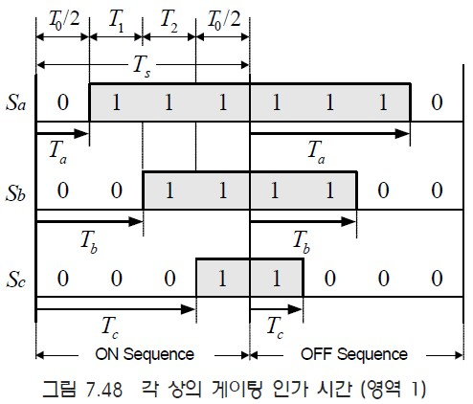
2.2 인버터의 스위칭 변조방식
2.2.2 공간 벡터 변조 방식 (Space Vector PWM, SVPWM)
게이팅(Gating) 인가 시간의 계산
유효 벡터의 인가 시간 𝑇₁, 𝑇₂는 실제 인버터 각 상 스위치의 ON/OFF 전환 시간이 아님
< 각 상의 게이팅 인가 시간 (영역 1) >

Slide 38
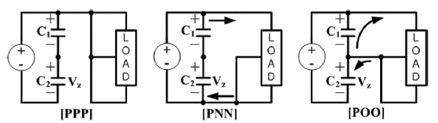
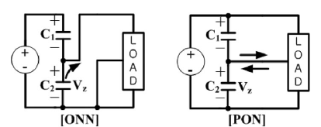
2.2 인버터의 스위칭 변조방식
2.2.2 공간 벡터 변조 방식 (Space Vector PWM, SVPWM)
3레벨 인버터의 공간 벡터 변조 방식
3레벨 공간 벡터 변조 방식은 스위칭 상태에 따라 총 27가지의 벡터가 존재
일반적인 방법으로 벡터도를 사용하여 지령 전압을 생성하려면 제로 벡터를 사용하는 경우의 수가 늘어나므로 스위칭 방법이 복잡
이를 보완하기 위해서 각 섹터별로 제로 벡터의 위치를 이동하여 2레벨 공간 벡터 변조 방식처럼 구현

Slide 39
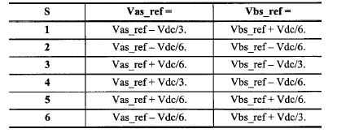
2.2 인버터의 스위칭 변조방식
2.2.2 공간 벡터 변조 방식 (Space Vector PWM, SVPWM)
3레벨 인버터의 공간 벡터 변조 방식
3레벨 공간 벡터 변조 방식은 스위칭 상태에 따라 총 27가지의 벡터가 존재
일반적인 방법으로 벡터도를 사용하여 지령 전압을 생성하려면 제로 벡터를 사용하는 경우의 수가 늘어나므로 스위칭 방법이 복잡
이를 보완하기 위해서 각 섹터별로 제로 벡터의 위치를 이동하여 2레벨 공간 벡터 변조 방식처럼 구현

Slide 40
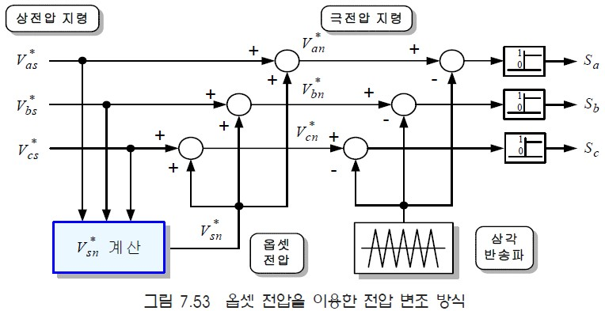
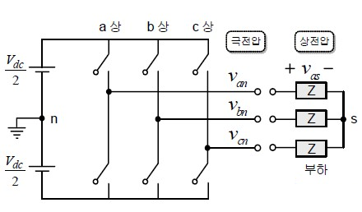
2.2 인버터의 스위칭 변조방식
2.2.3 옵셋 전압을 이용한 전압 변조 방식
극전압 : 스위치 상태를 결정
< 옵셋 전압을 이용한 전압 변조 방식 >

Slide 41

2.2 인버터의 스위칭 변조방식
2.2.3 옵셋 전압을 이용한 전압 변조 방식
SPWM
극전압 지령 = 상전압 지령
∴ 옵셋 전압 𝑉_{𝑠𝑛}=0
THPWM
옵셋 전압 𝑉_{𝑠𝑛}=3차 고조파 성분
< 3상 전압형 인버터 >

Slide 42

2.2 인버터의 스위칭 변조방식
2.2.3 옵셋 전압을 이용한 전압 변조 방식
옵셋 전압 𝑉_{𝑠𝑛}
선간 전압, 상전압에서 제거 됨
옵셋 전압의 크기 제한
3상의 극전압 지령치 $V_{an}^{∗}$, $V_{bn}^{∗}$, $V_{cn}^{∗}$의 크기 제한
옵셋 전압의 범위

Slide 43


2.2 인버터의 스위칭 변조방식
2.2.3 옵셋 전압을 이용한 전압 변조 방식
옵셋 전압을 이용한 삼각파 비교 전압 변조 방식으로 구현한 SVPWM
유효벡터는 변조 주기 내의 정중앙에 위치
삼각파 비교 전압 변조 방식에서, $\left|V_{max}^{∗}\right|=\left|V_{min}^{∗}\right|$ 일 경우 또한 유효 전압 벡터는 전압 변조 주기 내에 정중앙에 위치
→ $\left|V_{max}^{∗}\right|=\left|V_{min}^{∗}\right|$이 되도록 옵셋 전압 설정
SVPWM = 3차 고조파 성분의 옵셋 전압이 더해진 극전압 지령을 갖는 삼각파 비교 전압 변조
※ 옵셋 전압(3차 고조파)성분은 선간 전압과 상전압에는 나타나지 않음
< 대칭 공간 벡터 전압 변조 방식 >

Slide 44

2.2 인버터의 스위칭 변조방식
2.2.3 옵셋 전압을 이용한 전압 변조 방식
옵셋 전압을 이용한 3차 고조파 주입 전압 변조 방식
상전압 지령에 기본파 크기의 -1/6의 3차 고조파 성분을 더함
< 옵셋 전압을 이용한 3 고조파 주입 전압 변조 방식의 구현 >

Slide 45


2.2 인버터의 스위칭 변조방식
2.2.3 옵셋 전압을 이용한 전압 변조 방식
선형적으로 이용 가능한 최대 전압 변조 지수 𝑀𝐼
상전압 지령 벡터가 sector 1에 있는 경우
여기서, $0≤θ≤\frac{π}{3}$ 이며, 유효한 옵셋 전압 범위는
이므로 최대 전압 변조 지수는 $2/\sqrt{3}$=$1.155$ (SVPWM과 동일)
< 게이팅 인가 시간 계산 >

Slide 46
2.2 인버터의 스위칭 변조방식
2.2.3 옵셋 전압을 이용한 전압 변조 방식
선형적으로 이용 가능한 최대 전압 변조 지수 𝑀𝐼
각 상 소자의 게이팅 인가 시간 계산
< 게이팅 인가 시간 계산 >

Slide 47
2.2 인버터의 스위칭 변조방식
2.2.4 불연속 전압 변조 방식(DPWM)
정의
a상의 어느 한 소자의 경우 특정 섹터에서는 한 주기 내내 켜져 있고, 특정 섹터에서는 한 주기 내내 꺼져 있을 수 있음
다른 상들도 ${120}^{∘}$간격으로 마찬가지
한 상의 소자가 ${360}^{∘}$내에 총 ${120}^{∘}$ 구간동안 스위칭 불연속 구간을 가지는 전압 변조 방식
스위칭 횟수가 2/3으로 감소하기에 상전류 리플은 증가하지만 소자의 스위칭 손실이 66% 감소
스위칭 손실을 최대한 줄이기 위해 상전류가 최대치가 되는 구간에서 스위칭 불연속 구간을 갖도록 하는 것이 유리
상전류의 위상에 따라 스위칭 불연속 구간을 조정하여 스위칭 손실의 최소화가 가능

Slide 48

2.2 인버터의 스위칭 변조방식
2.2.4 불연속 전압 변조 방식(DPWM)
60DPWM
가장 대표적인 불연속 전압 변조 방식
각 상이 해당 상의 상전압 지령값 최대 부근으로 ${60}^{∘}$씩 스위칭 불연속 구간을 갖는 방식
상전압과 상전류의 위상차가 항상 0으로 고정
3상 PWM 정류기 같은 시스템에서 스위칭 손실을 최소화 할 수 있음
< ${60}^{∘}$ 불연속 전압 변조 방식의 a상 스위칭 패턴 >

Slide 49

2.2 인버터의 스위칭 변조방식
2.2.4 불연속 전압 변조 방식(DPWM)
60DPWM
시뮬레이션
V_{dc}: 100V, V_{ref}: 50V(60Hz) , f_{sw}: 1kHz
계산된 옵셋전압의 형태는 기본파의 3배 주파수

Slide 50

2.2 인버터의 스위칭 변조방식
2.2.4 불연속 전압 변조 방식(DPWM)
60DPWM
시뮬레이션
스위칭 동작은 SPWM 동일
위쪽 캐리어와 비교를 통해서 S_{x1}와 S_{x3} 상보로 스위칭: 양의 전압 생성
아래쪽 캐리어와 비교를 통해서 S_{x2}와 S_{x4} 상보로 스위칭: 음의 전압 생성

Slide 51

2.2 인버터의 스위칭 변조방식
2.2.4 불연속 전압 변조 방식(DPWM)
60(+30)DPWM
${60}^{∘}$ 불연속 전압 변조 방식의 스위칭 불연속 구간을 $+{30}^{∘}$만큼 전이한 방식
상전류의 위상차가 ${30}^{∘}$부근인 전동기 구동시스템에서 스위칭 손실을 최소화
< ${60}^{∘}(+{30}^{∘})$ 불연속 전압 변조 방식의 a상 스위칭 패턴 >

Slide 52

2.2 인버터의 스위칭 변조방식
2.2.4 불연속 전압 변조 방식(DPWM)
30DPWM
스위칭 불연속 구간이 ${30}^{∘}$씩 널리 분산되어 있으므로 상전류 위상에 따른 스위칭 손실의 차이가 다른 방식에 비해 적어짐
특히 상전류와 상전압의 위상차이가 ${90}^{∘}$일때 스위칭 손실이 최소화
상전류 리플이 불연속 전압 변조 방식 중 가장 적음
< ${30}^{∘}$ 불연속 전압 변조 방식의 a상 스위칭 패턴 >

Slide 53


2.2 인버터의 스위칭 변조방식
2.2.4 불연속 전압 변조 방식(DPWM)
120ON/OFF DPWM
각 상이 ${120}^{∘}$동안 전 구간 온/오프 되는 방식
저가의 인버터 시스템의 경우 상전류 측정을 위해 스위칭 소자와 아래쪽 직류단 사이에 전류 측정용 직렬 저항을 삽입
OFF-DPWM의 경우 해당 상이 스위칭이 불연속 구간 하에 있을 시에는 상전류가 해당 상의 아래쪽 스위치를 통해 흐르므로 저가 인버터 시스템에서 전류 측정이 용이함
< ${120}^{∘}$(ON) 불연속 전압 변조 방식의 a상 스위칭 패턴 >
< ${120}^{∘}$(OFF) 불연속 전압 변조 방식의 a상 스위칭 패턴 >

Slide 54

2.2 인버터의 스위칭 변조방식
각 스위칭 방식 상세 비교 시뮬레이션 결과
SVPWM
SPWM
SPWM+옵셋전압

Slide 55



2.2 인버터의 스위칭 변조방식
각 스위칭 방식 상세 비교 시뮬레이션 결과
SVPWM
SPWM
SPWM+옵셋전압

Slide 56

2.2 인버터의 스위칭 변조방식
각 스위칭 방식 상세 비교 시뮬레이션 결과
SVPWM
SPWM
SPWM+옵셋전압

Slide 57


2.2 인버터의 스위칭 변조방식
각 스위칭 방식 상세 비교 시뮬레이션 결과
FFT 분석
스위칭 주파수의 배수로 리플이 발생
여러 배수 중 스위칭 주파수와 2차 스위칭 주파수가 가장 크게 발생

